Slide 1
第七章 集成运算放大器及其应用

Slide 2
CONTENTS
7.1 集成运放的概念
7.2 负反馈放大电路
7.3 具有负反馈的集成运放应用电路
7.4 滤波的概念及有源滤波电路（略）
7.5 电压比较器（略）

Slide 3
7.1 集成运放的概念

Slide 4
7.1 集成运放的概念
集成运放的特点及分类
集成电路是把整个电路中的元器件制作在一块半导体硅基片上，构成具有特定功能的电子电路。
集成电路的优点：
具有体积小、重量轻、耗电省、工作稳定、性能优良、使用方便等。
集成电路的分类：
模拟集成电路、数字集成电路；
小、中、大、超大规模集成电路；……

Slide 5
7.1 集成运放的概念
集成运放是一种直接耦合的多级放大电路，性能理想的运算放大电路具有电压增益高、输入电阻大、输出电阻小、工作点漂移小等特点。
按制作工艺分为双极型、CMOS 型和BiFET 型三种。
按照工作原理分为电压放大型、电流放大型、跨导型和互阻型四种。
按照性能指标分为通用型、低噪声型、高速型、低功耗型、精密型和程控高输入阻抗型等。

Slide 6
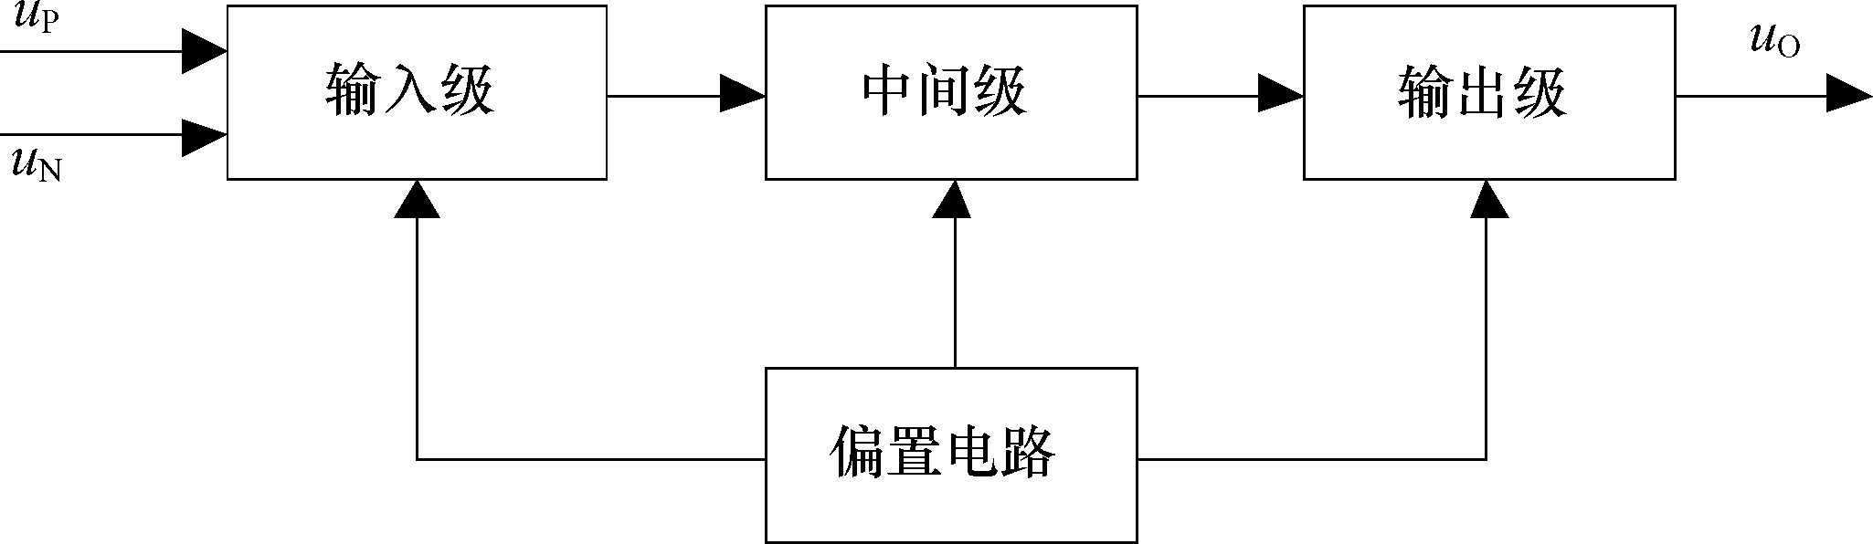
7.1 集成运放的概念
集成运放的基本组成
集成运放虽种类繁多、形式多样，但电路结构一般由四部分组成：(1)输入级：输入电阻高、噪声低、静态电流小、零漂小。(2)中间级(电压放大级)：具有较高的电压放大倍数。(3)输出级：动态范围大、带负载能力强，非线性失真小。(4)偏置电路：为以上电路提供合适的直流工作电流，通常由电流源组成。

Slide 7
7.1 集成运放的概念
集成运放的电路符号及典型芯片的引脚排列
信号传
输方向
实际运放开环
电压放大倍数
+U_{CC}
反相
输入端
+U_{CC}
输出
A_{uo}
u–
–
–
u_{o}
7 6 5
F007
1 2 3 4
+
+
+
u ₊
+
输出端
同相
输入端
U₋
U₊
-U_{CC}
–U_{EE}
(a)
(b)

Slide 8
7.1 集成运放的概念
集成运放的信号输入方式
1、共模输入方式
+U_{CC}
当运放的两个输入端输入大小相同，极性也相同的信号时，称为共模输入方式。
A_{uo}
u–
–
–
u_{o}
+
+
在集成运放内部电路的设计中，为了有效的控制零点漂移，已通过采用差分输入级电路，使得共模输入时放大电路的输出接近于0。
+
u_{i}
u ₊
+
–U_{EE}
因此，理想的情况下集成运放在共模输入时的放大倍数为0，即

Slide 9
7.1 集成运放的概念
2、差模输入方式
+U_{CC}
当运放的两个输入端输入大小相同，极性相反的信号时，称为差模输入方式。
A_{uo}
u–
–
–
u_{o}
u_{i}
+
当集成运放两个输入端的内部电路完全对称时，信号u_{i}接于同相端和反向端之间就满足差模输入条件。即
+
+
u ₊
+
–U_{EE}
差模输入方式下的电压放大倍数用A_{ud}表示，即

Slide 10
7.1 集成运放的概念
集成运放的主要技术指标
1．必要的概念
（1）反馈的概念
将放大电路的输出量（电压或电流），通过一定的电路(反馈电路)，部分或全部回送到输入端(或输入回路)，用以改善或改变电路某些特性的控制过程，称之为反馈。通过反馈电路回送到输入回路电压或电流信号称为反馈信号。
如果反馈信号使放大器的净输入加强，从而也使输出加强，这种反馈称为正反馈。
如果反馈信号使放大器的净输入减弱，从而也使输出减弱，这种反馈称为负反馈。

Slide 11
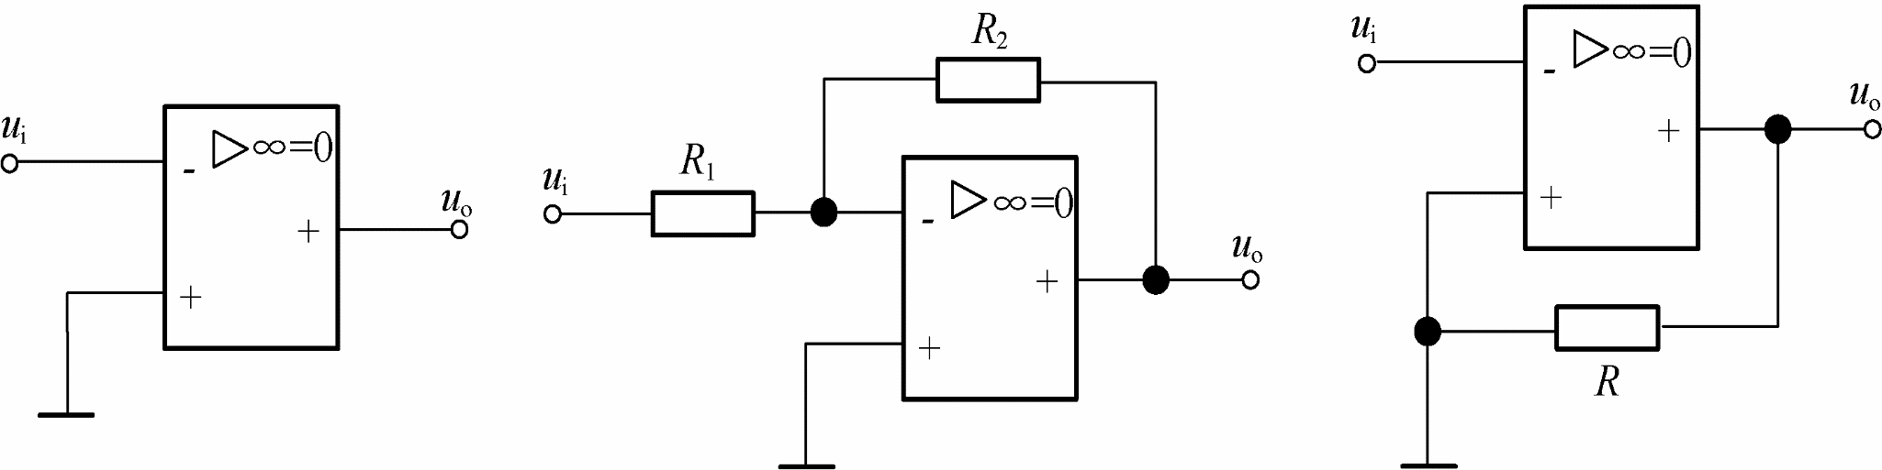
7.1 集成运放的概念
（2）开环闭环的概念
如果放大器的输出与输入之间没有反馈，放大器的这种连接状态称为开环状态。
如果放大器的输出与输入之间连有反馈，放大器的这种连接状态称为闭环状态。
闭环
引入负反馈
闭环
引入正反馈
开环

Slide 12
7.1 集成运放的概念
2．集成运放的主要参数
（1）差模开环电压放大倍数A_{od}
指运放在无外加反馈情况下，输出电压与输入差模电压之比。即
（2）共模抑制比CMRR
指运放无外加反馈时，开环差模电压放大倍数与开环共模放大倍数之比。即

Slide 13
7.1 集成运放的概念
（3）差模输入电阻r_{id}
指运放在无外加反馈情况下，从两个输入端口看进去的等效电阻。
u-
–
r_{id}
+
u_{o}
（4）输出电阻r_{o}
u+
+
指运放在无外加反馈情况下，从输入端口看进去的戴维南等效电阻。
u-
–
+
u_{o}
（5）输入偏置电流I_{IB}
u+
+
指两输入端静态电流的平均值。
r_{o}
+
u_{oc}
（6）其他参数
-
包含有失调电压、失调电流、温漂及开环带宽等，详细定义参看教材。

Slide 14
7.2 负反馈放大电路

Slide 15
7.2 负反馈放大电路
反馈概念的建立
将放大电路的输出量（电压或电流），通过一定的电路(反馈电路)，部分或全部回送到输入端(或输入回路)，用以改善或改变电路某些特性的控制过程，称之为反馈。通过反馈电路回送到输入回路电压或电流信号称为反馈信号
输出量x_{o}
净输入量x_{d}
基本放大电路
输入量x_{i}
反馈网络
反馈量x_{f}
图7.4 反馈放大电路方框图

Slide 16
7.2 负反馈放大电路
反馈的分类及判断
1. 反馈的分类
（1）直流反馈和交流反馈
反馈量只含有直流量，称为直流反馈；反馈量只含有交流量，称为交流反馈。
（2）正反馈和负反馈
根据反馈极性的不同，分为正反馈和负反馈。
如果反馈信号使放大器的净输入加强，从而也使输出加强，这种反馈称为正反馈；反之，反馈信号使放大器的净输入减弱，从而也使输出减弱，这种反馈称为负反馈。

Slide 17
7.2 负反馈放大电路
（3）电压反馈和电流反馈
反馈信号取自输出电压，则为电压反馈（电压采样）；反馈信号取自输出电流，则为电流反馈（电流采样） 。
（4）串联反馈和并联反馈
输入回路中反馈量和输入量都以电压形式出现，并以串联方式在输入回路相加减（电压求和），称为串联反馈。
输入回路中反馈量和输入量都以电流形式出现，并以并联方式在输入回路相加减（电流求和），称为并联反馈。

Slide 18
7.2 负反馈放大电路
2. 反馈的判断
（1）判断有无反馈
是否有反馈网络，如果有反馈通路，一定存在反馈。
（2）用瞬时极性法判断反馈的极性
① 先假定输入量的瞬时极性
② 根据放大电路输入量与输出量的相位关系，决定输出量和反馈量的瞬时极性。
③ 反馈量与输入量比较，即可推断反馈的正、负极性。

Slide 19
7.2 负反馈放大电路
（3）判断反馈的串并联形式
由反馈网络在放大电路输入端的连接方式判定。
（4）判断电压或电流反馈的形式
判断方式有两种：
方式一：根据定义写出反馈信号表达式。反馈信号正比于输出电压，为电压反馈；反馈信号正比于输出电流，为电流反馈。
方式二：输出短路法。假设输出电压u_{o}=0或者负载电阻R_{L}=0，此时，如果反馈信号不存在，则为电压反馈，反之，为电流反馈。

Slide 20
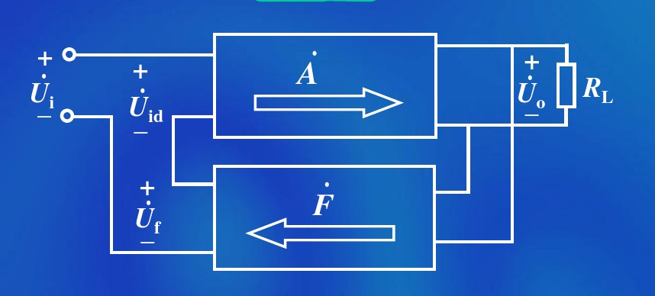
7.2 负反馈放大电路
负反馈的四种类型
1. 电压串联负反馈
放大电路作用是把净输入电压u_{id}放大为输出电压u_{o}，反馈网络的作用是把输出电压u_{o}变换为反馈电压u_{f}，u_{f}在输入端与输入电压u_{i}串联相减。

Slide 21
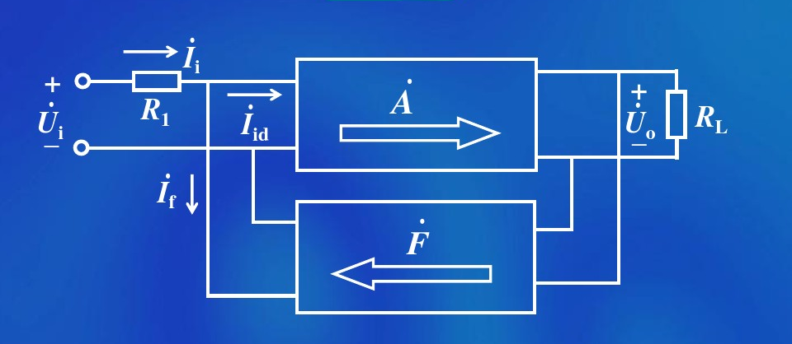
7.2 负反馈放大电路
2. 电压并联负反馈
放大电路作用是把净输入电流i_{id}放大为输出电压u_{o}，反馈网络的作用是把输出电压u_{o}变换为反馈电流i_{f}，i_{f}在输入端与输入电流i_{i}并联相减。

Slide 22
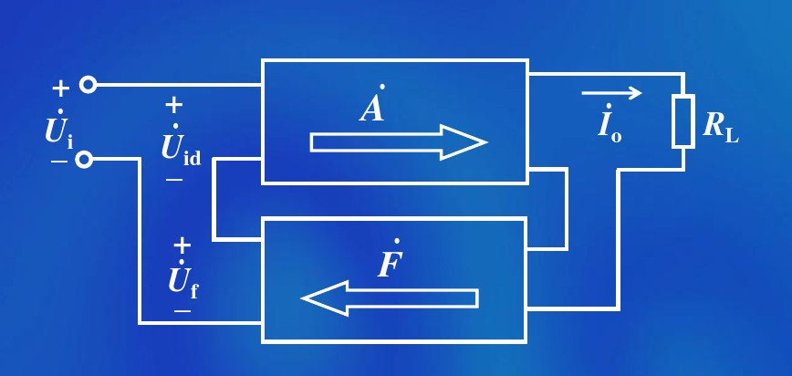
7.2 负反馈放大电路
3. 电流串联负反馈
放大电路作用是把净输入电压u_{id}放大为输出电流i_{o}，反馈网络的作用是把输出电流i_{o}变换为反馈电压u_{f}。

Slide 23
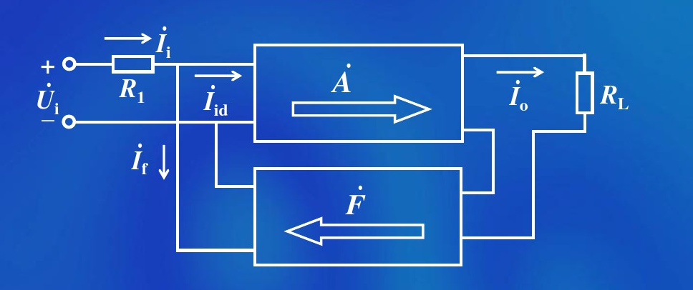
7.2 负反馈放大电路
4. 电流并联负反馈
放大电路作用是把净输入电流i_{id}放大为输出电流i_{o}，反馈网络的作用是把输出电流i_{o}变换为反馈电流i_{f}。

Slide 24
7.2 负反馈放大电路
负反馈对放大电路性能的影响
1. 降低放大倍数
根据框图，基本放大电路的放大倍数，即未引入反馈时的放大倍数（开环放大倍数）为：
反馈信号与输出信号之比，称为反馈系数：
引入负反馈后：
包含负反馈的放大倍数（闭环放大倍数）：
反馈深度

Slide 25
7.2 负反馈放大电路
2. 提高放大倍数的稳定性
稳定性指开环的相对稳定程度与闭环的相对稳定程度的比较。
负反馈的基本特点是自动调节作用。当外界条件引发输出信号改变的时候，负反馈按比例将变化的量送到输入端，抵消一部分输入信号，使净输入信号减小或者增大，达到降低或增加输出信号的目的。
3. 改善波形失真
负反馈将输出端的失真信号送回输入端，由于反馈电路一般由电阻组成，反馈和输出波形失真一致，输入和反馈信号叠加后，经放大可使得输出失真得到一定补偿。

Slide 26
7.2 负反馈放大电路
4. 展宽通频带
在放大电路的低频段和高频段中，放大倍数会下降。引入负反馈后，在输入条件一定时，中频段输出信号较大，反馈信号强，输入信号被抵消得多，导致输出信号降低得多，而在高低频段，输出信号小，反馈小，输入信号被抵消得少，输出信号降低也较少。由此，相当于提高了高低频段的放大倍数，使其趋于平坦，展宽了频带。

Slide 27
7.2 负反馈放大电路
5. 改善电洛的输入电阻和输出电阻
输入电阻的增大还是减小，与是串联反馈还是并联反馈有关。
输出电阻的增大还是减小，与是电压反馈还是电流反馈有关。
 | 串联电压 | 串联电流 | 并联电压 | 并联电流
输入电阻 | ↑ | ↑ | ↓ | ↓
输出电阻 | ↓ | ↑ | ↓ | ↑

Slide 28
7.3 具有负反馈的集成运放应用电路

Slide 29
7.3 具有负反馈的集成运放应用电路
理想运放分析基础
1. 理想运放的概念
实际运放的理想化模型就是理想运放。其理想化参数为：
开环差模增益：
差模输入电阻：
输出电阻：
共模抑制比：
上限截止频率：
失调电压、电流及其温漂：均为0。

Slide 30
7.3 具有负反馈的集成运放应用电路
2. 运放的电压传输特性
u_{o}
+U_{o(sat)}
Δ
∞
理想特性
u–
–
线性区
+
u_{o}
u₊
+
u₊– u–
O
实际特性
非线性区
–U_{o(sat)}
非线性区：
u₊> u– 时， u_{o} = +U_{o(sat)}
u₊< u– 时， u_{o} = – U_{o(sat)}
线性区：
u_{o} = A_{ud}(u₊– u–)

Slide 31
7.3 具有负反馈的集成运放应用电路
3.理想运放在线性工作区的特点
i–
因为 u_{o} = A_{ud}(u₊– u– )
Δ
∞
u–
–
i₊
+
u_{o}
所以(1) 差模输入电压约等于 0
即 u₊= u– ,称“虚短”
u₊
+
(2) 由于
输入电流约等于 0
即 i₊= i– ≈ 0 ,称“虚断”
电压传输特性
u_{o}
+U_{o(sat)}
A_{ud}越大，运放的线性范
围越小，必须加负反馈才能
使其工作于线性区。
线性区
u₊– u–
O
–U_{o(sat)}

Slide 32
7.3 具有负反馈的集成运放应用电路
4.理想运放在非线性工作区的特点
电压传输特性
u_{o}
+U_{o(sat)}
非线性区
u₊– u–
O
–U_{o(sat)}
(1) 输出只有两种可能, +U_{o(sat)} 或–U_{o(sat)}
当 u₊> u– 时， u_{o} = + U_{o(sat)}
u₊< u– 时， u_{o} = – U_{o(sat)}
不存在 “虚短”现象
(2) i₊= i– ≈ 0,仍存在“虚断”现象

Slide 33
7.3 具有负反馈的集成运放应用电路
比例运算电路
(2) 电压放大倍数
1.反相比例运算
因虚断，i₊= i– = 0 ，
(1) 电路组成
i_{f}
R_{F}
所以 i₁ ≈ i_{f}
i₁
R₁
i–
Δ
∞
+
–
+
+
u_{i}
u_{o}
因虚短, 所以u–=u₊= 0，
称反相输入端“虚地”
+
–
R₂
i₊
–
因要求静态时u₊、 u– 对地电阻相同，所以平衡电阻 R₂ = R₁ // R_{F}

Slide 34
7.3 具有负反馈的集成运放应用电路
2. 同相比例运算
(1) 电路组成
(2) 电压放大倍数
R_{F}
因虚断，所以i₊ = i₋ ≈0
R₁
∞
u–
Δ
–
+
+
+
+
u_{o}
因虚短，所以 u– = u_{i} ，
反相输入端不“虚地”
u₊
u_{i}
R₂
–
–
因要求静态时u₊、u₋对地电阻相同，所以平衡电阻R₂=R₁//R_{F}

Slide 35
7.3 具有负反馈的集成运放应用电路
当 R₁= ∞ 且 R_{F} = 0 时，
u_{o} = u_{i} ， A_{uf} = 1，
称电压跟随器。
R_{F}
R₁
Δ
∞
∞
–
Δ
+
+
–
+
+
u_{o}
+
+
+
+
u_{o}
u_{i}
R₂
–
–
u_{i}
–
–
同相比例电路的最大特点是输入电阻高，比较适合于输入级，以提高信号的采集能力。

Slide 36
7.3 具有负反馈的集成运放应用电路
加法运算电路
1. 反相加法运算电路
可采用叠加定理求u_{o}
（1）u_{i1}单独作用时
R_{i2}
R_{F}
u_{i2}
R_{i1}
Δ
∞
当R_{i1}=R_{i2}=R_{F}时，
u_{o}=－ (u_{i1}+u_{i2})
u_{i1}
–
+
+
（2）u_{i2}单独作用时
+
u_{o}
R₂
–
则
平衡电阻：
R₂= R_{i1} // R_{i2} // R_{F}

Slide 37
7.3 具有负反馈的集成运放应用电路
减法运算电路
减法运算电路可看作是反相比例运算电路与同相比例运算电路的叠加。
R_{F}
R₁
Δ
∞
+
–
u₊
+
+
u_{i1}
+
+
u_{o}
u_{i2}
R₂
R₃
–
–
–
当R₁=R₂=R₃=R_{F}时，
u_{o}=u_{i2}-u_{i1}

Slide 38
7.3 具有负反馈的集成运放应用电路
积分与微分运算电路
1. 积分运算电路
由虚短及虚断性质可得
i₁ = i_{f}
i_{f}
u_{C}
i_{f} =?
C_{F}
+
–
i₁
R₁
Δ
∞
+
–
+
+
u_{i}
+
u_{O}
–
R₂
–
输出电压为输入电压对时间的积分，因此称实现该运算的功能电路为积分电路。

Slide 39
7.3 具有负反馈的集成运放应用电路
2. 微分运算电路
i_{f}
R_{F}
由虚短及虚断性质可得
i₁ = i_{f}
i₁
C₁
Δ
∞
+
–
+
+
u_{i}
+
u_{o}
–
R₂
–
输出电压为输入电压对时间的微分，因此称实现该运算的功能电路为微分电路。

